Slide 1
第15章 技术创新
主讲：张麟

Slide 2
技术创新的概念
创新的概念最早是由经济学家熊彼特首次提出的，他认为，“所谓创新，就是建立一种新的生产函数，也就是说，把一种从来没有过的关于生产要素和生产条件的’新组合’引入生产体系。
发明是创新但创新不仅仅是发明。
集装箱
阿波罗十年登月规划总设计师韦伯说过：“我所用的技术都是已有的，关键在于综合。

Slide 3
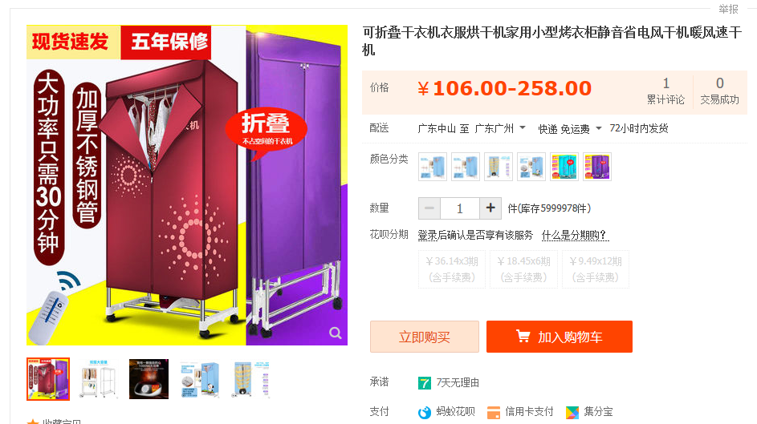

Slide 4
技术创新的内容
要素创新；
要素组合方法的创新；（生产工艺与过程）
产品创新

Slide 5
技术创新是企业成长与利润增长的主要动力
技术创新是企业成长与利润增长的主要动力
Enhance innovation ability
提高创新能力
4,3
Focus on core competencies
专注于核心能力
4,0
Cost Cutting
成本削减
3,9
mentioned by
more than 90 %
of the 800 interviewed
Companies
800家受访问的公司中，
有超过90％的公司提及
Organic Growth
组织成长
3,7
Capital Efficiency
资本效率
3,7
Internationalization
国际化
3,7
Active Pricing
活跃的定价
3,6
Acquisitions and Alliances
收购与联盟
3,4
2
3
4
5
重要性低
重要性高
source: Arthur D. Little Innovation Excellence Studie 2005

Slide 6
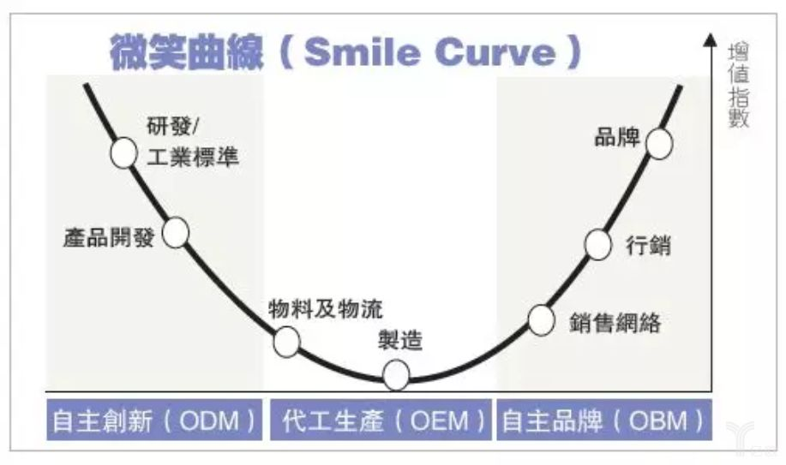
宏碁集团创办人施振荣

Slide 7
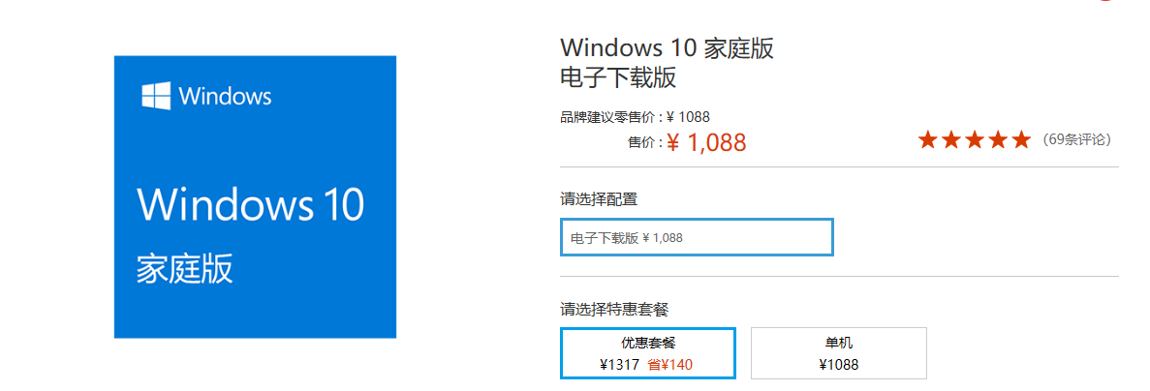

Slide 8
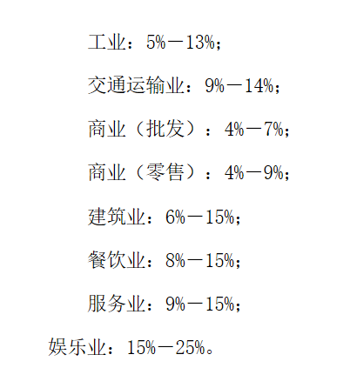
全球范围内使用高通移动网络核心专利的5G手机每台销售费用收取专利费：单模5G手机：2.275％；多模5G手机(3G/4G/5G)：3.25％。使用了高通移动网络标准核心专利+非核心专利的5G手机：单模5G手机：4％；多模5G手机(3G/4G/5G)：5％。

Slide 9
技术创新过程管理
评估技术需求
技术创新决策
获取新的技术
创新组织管理

Slide 10
创新隧道
大多数创新思想都不能够转变成新产品。研究表明仅仅七百分之一的创新思想最终能够成功，许多项目都不能最终成为技术上可行的产品，即使技术上可行，也没有能获得市场的认可。
创新过程常常被人们认为是一个隧道，开始时有许多有发展潜力的新思想，但到最后能够成功的却寥寥无几，如下图所示。
3000
初始思想
提出300
个项目
125个
小项目
1个
成功产品
4个研发项目 2个发起项目
创新隧道

Slide 11
技术创新的动力
意外的成功或失败(紫色染料)
企业内外的不协调
过程改进的需要
行业和市场结构的变化(变频空调、轿车)
人口结构的变化（机器人）
观念的改变（消费）
新知识的产生（“共享经济”）

Slide 12
技术创新的战略决策
创新基础的选择；（基础理论or应用性研究）
创新对象的选择；
创新水平的选择；（先发or后发）
创新方式的选择；（单独or联合）

Slide 13
技术创新的战略决策
“领先创新战略” —— 先发制人
给企业带来良好声誉、占据有利的市场地位、进入最有利的销售渠道、获得高额的垄断利润；
付出高额的市场开发费用、需求的不确定性、技术的不确定性。
“跟随创新战略”—— 后发制人
起点高、投资少、风险小
led

Slide 14
产品 | 先动者 | 主要跟随者 | 赢家
8mm摄像机 | 柯达 | 索尼 | 跟随者
平板玻璃 | Pilkington | Corning | 先动者
一次性相机 | Polaroid | 柯达 | 先动者
微处理器 | 英特尔 | AMD/Cyrix | 先动者
PC机 | MITS(Altair) | 苹果公司、IBM | 跟随者
PC机操作系统 | Digital Research | 微软（MS-DOS） | 跟随者
表格处理软件 | VisiCalc | 微软（Excel）/Lotus | 跟随者
网页浏览器 | NCSA Mosaic | 网景/微软（IE） | 跟随者
文字处理软件 | Micro Pro(WordStar) | 微软（Word） Wordperfet | 跟随者
工作站 | Xerox Alto | 太阳微系统/惠普 | 跟随者

Slide 15
技术进步的S曲线
技
术
性
技术极限
阶段1
阶段2
阶段3
阶段4
R&D投入
技术进步的S曲线

Slide 16
数码相机
技
术
性
技术极限
技术极限
第二种技术
第一种技术
R&D投入
技术替代

Slide 17
挤牙膏与鲶鱼
性能
技术曲线
Surface
AMD & Intel
高端市场
大众市场
低端市场
时间

Slide 18
主导技术与赢者通吃
所谓主导设计是一种赢得市场忠诚的有稳定技术结构的设计，它使得创新者和竞争者之间都开始集中于一种主导产品设计，企业间竞赛重心转向该技术工艺创新上。（ARM）
主导设计一旦出现，无论是生产者还是客户就会将主要精力放在产品的制造、交付、市场化以及使用效率上，而不是继续去开发和考虑采用其他技术。

Slide 19
为什么会选择使用主导设计
一个技术被采用的越多，它的价值就会越大。
随着对技术的使用，对技术的了解也会增加
当一项技术被广泛采用之后，一些配套产品将被开发出来（app）
技术递增收益的两个最主要来源是：学习效应和网络外部性

Slide 20
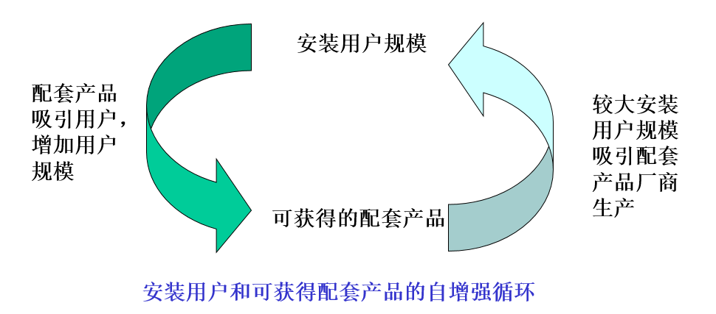
配套（WM）

Slide 21
学习效应
随着对该技术积累经验的增多，就可以寻找更为有效的方法使用该技术，包括组建一个可以提升该技术采用的组织体系，这样，技术被采用的越多，就会变得越好。
单位成本随产量的增加而降低
单位绩效随产量的增加而提高
单
位
成
本
单
位
绩
效
产量
产量

Slide 22
网络外部性
一个产品用户的收益将会随着使用同类产品用户数的增加而增加。
电脑操作系统、手机操作系统

Slide 23
赢者通吃
一个能将自己的技术发展成为市场主导设计的公司通常可以获得巨大赢利，甚至可以在几代产品上都能占据主导地位。
标准之争是高风险的游戏 —— 最终导致完全的赢家和彻底的失败者。（5G）

Slide 24
缺芯少魂
1999年，中国科技部部长徐冠华曾说，“中国信息产业缺芯少魂”。
芯指的是芯片，而魂则是指操作系统。
当时，中国曾大力扶持国产芯片和操作系统
然而。。。。

Slide 25
芯片
芯片领域属于典型的赢家通吃，规模效应极强
2001年，方舟1号横空出世
举国体制
摩尔定律：
当价格不变时，集成电路上可容纳的元器件的数目，每隔18~24个月便会增加一倍，性能也将提升一倍。
很快淘汰
举国体制耗费巨大

Slide 26
芯片
1977年，三星将美国Hankook半导体公司收购整合，成立了三星半导体
1983年，三星成功研发64位芯片，耗时5年，
速度和效率远远不如方舟1号，落后世界先进水平4年
成本每片1.3美元，而日本和美国产品的售价，才0.25美元

Slide 27
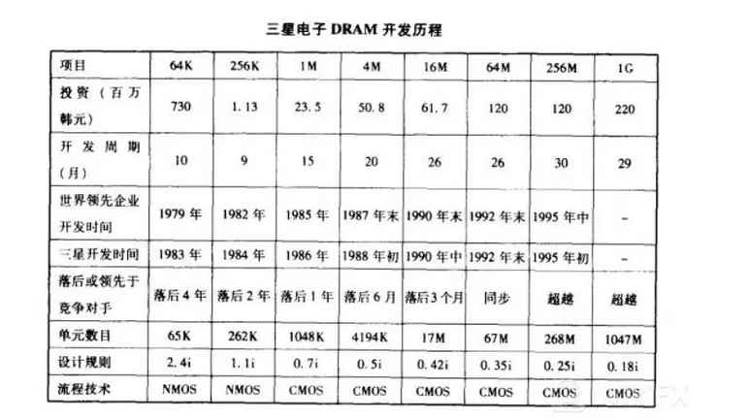
芯片

Slide 28
芯片
烧钱做了18年的废品之后，三星终于成为了世界一流的芯片企业
举国体制，领导抗不在
2006年汉芯造假
Notes:
https://v.qq.com/x/page/s08055e9h5l.html

Slide 29
芯片
中国的芯片产业始终保留星星之火
海思，连续砸钱15年只为做一个备胎
为什么美国要打压？（赢者通吃）

Slide 30
操作系统
赢者通吃
国产操作系统在民用市场近乎绝迹
操作系统的技术难度远远低于芯片
市场推广难度远远高于芯片

Slide 31
操作系统
1999年，倪光南院士就大力倡议要搞自主操作系统
当时，每台电脑预装的Windows系统，给政府的报价是4000元一套（安全、外汇）
2000年，红旗Linux横空出世
2001年，红旗Linux成为了北京市政府操作系统软件的中标公司

Slide 32
操作系统
美国国务卿基辛格为了微软这事直接把电话打到了北京
微软采用迅速降价并放任盗版来建立自己的系统生态
为什么反应这么大？

Slide 33
操作系统
红旗Linux不兼容大量的常用软件，最后惨败（word）
国产操作系统陷入死循环

Slide 34
操作系统
破解死循环
安卓系统对华为下的禁令
华为打算推出鸿蒙系统
国家的推动，国内其他厂商的推动
软件可以完全国产

Slide 35
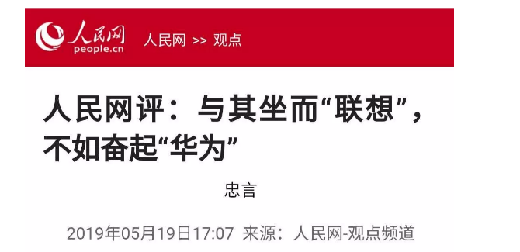
联想vs华为

Slide 36
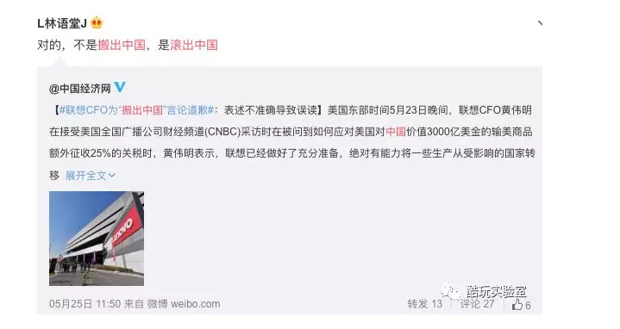

Slide 37
1984年，北京中关村（比华为早三年）
王树和、柳传志、张祖祥
柳传志三人也决定，亲赴倪光南家，请他出山
“联想式汉卡”，当年就销售了300万（将汉字输入方法及其驱动程序固化为一个只读存储器的扩展卡）

Slide 38
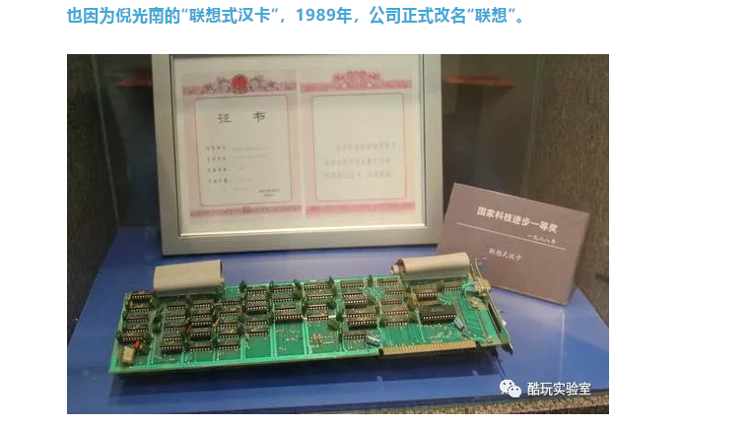

Slide 39
此时的靠着倪光南团队研发的产品，年营收数千万
倪光南被评为中国工程院首批院士
汉卡使用的Z80芯片，依然来自于一家美国公司
倪光南就坚持必须走自主研发道路

Slide 40
倪光南带领技术团队，巨大成本
柳传志发现：争夺市场不一定要靠技术，最重要的是客户满意
一键上网、一键修复 vs 失败的高成本研发产品

Slide 41
爆发
1993年底，倪光南成立“联海微电子设计中心”，要做自己的CPU。
微软和英特尔组成的Wintel联盟，几乎垄断着全世界的市场
押上联想整个公司的命运，都负担不起的产品
倪光南每年都要拿上百个研发项目来申请，大多都是只赔钱不赚钱的
柳传志更换财务总监，倪光南举报柳传志有个人经济问题

Slide 42
联想集团最后的决定是——留用柳传志，解除倪光南总工程师和董事的职务。
倪光南——方舟一号
联想重点：生产、贸易
2004年，联想收购IBM的PC业务
联想就宣布将全球总部从北京迁往纽约，迈出了成为“美帝良心想”的第一步

Slide 43
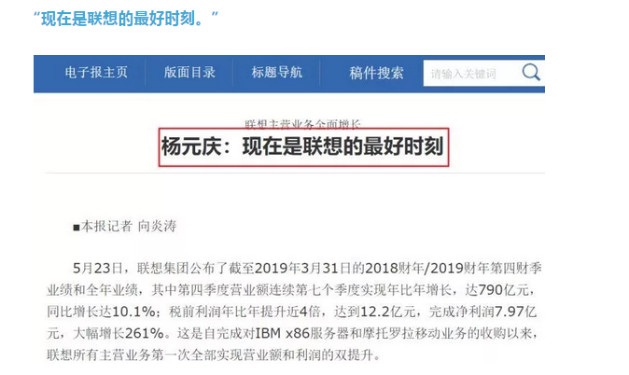

Slide 44
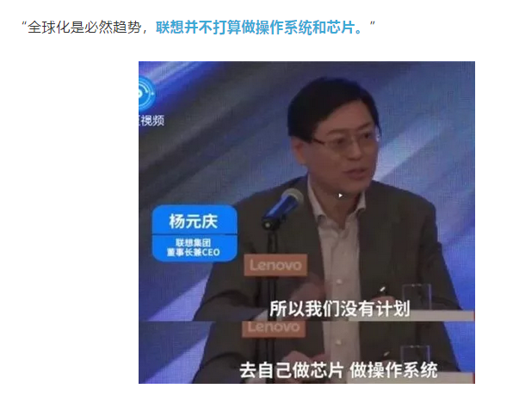

Slide 45
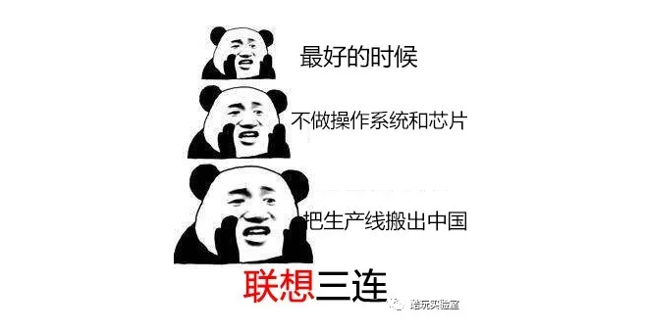

Slide 46
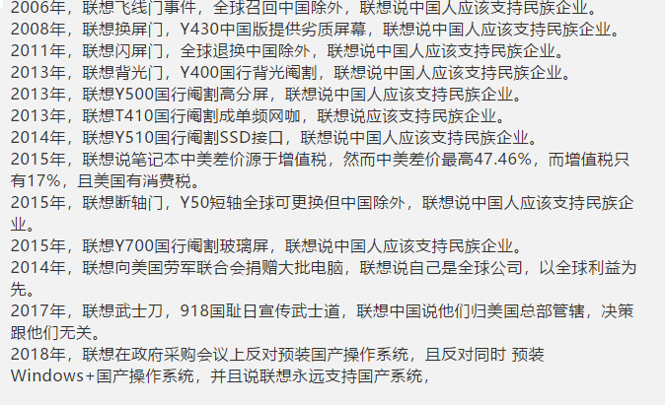

Slide 47
倪光南：龟兔赛跑

Slide 48
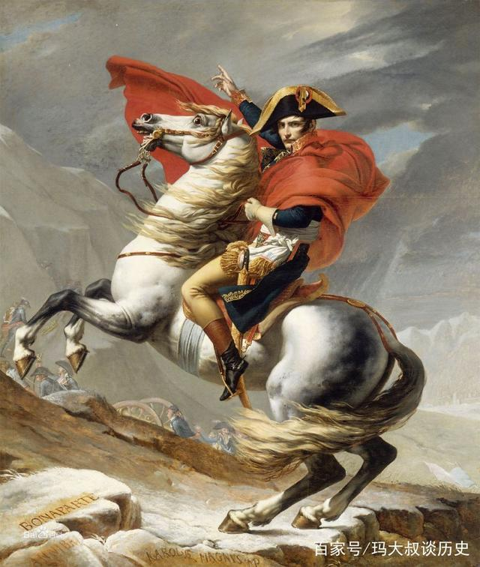
中国是一头沉睡的狮子，当它醒来时，全世界将为之震动，它还在沉睡着，感谢上帝，让它睡下去吧！”

